Slide 1

Chào mừng các em đến với tiết học
Hoạt động trải nghiệm

Slide 2
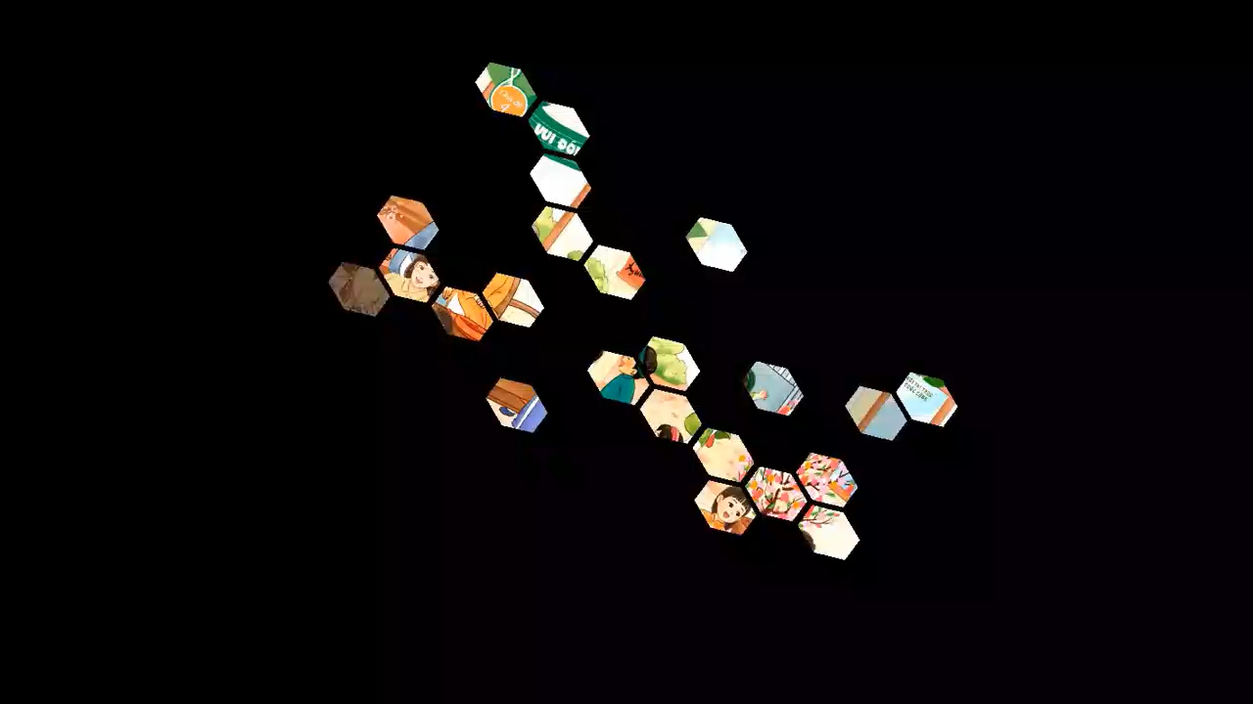

Slide 4

Bài 16
Ứng xử khi được nhận quà ngày Tết

Slide 6

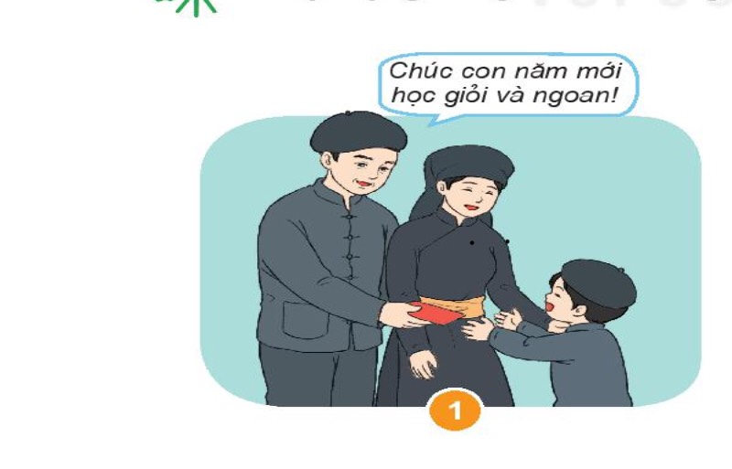
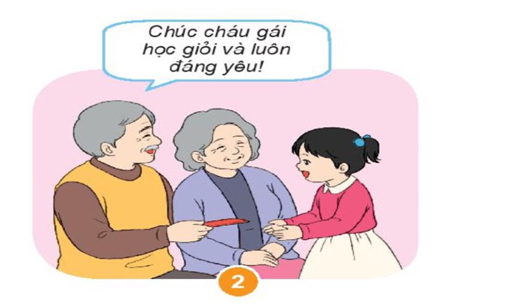
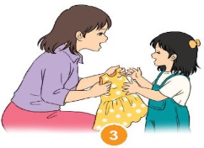
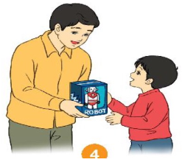
Hoạt động 1
4

Slide 8
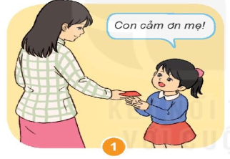
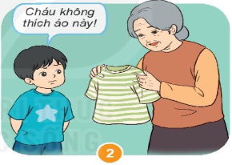
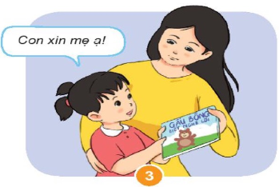
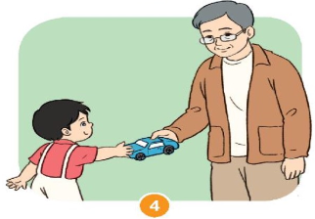
Hoạt động 2

Slide 9
Hoạt động 2

Slide 10
Hoạt động 2

Slide 11
Hoạt động 2

Slide 12
Hoạt động 2

Slide 13
Hoạt động 2

